Slide 2
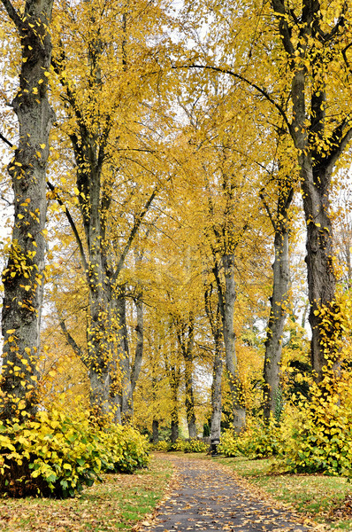
Сентябрь
Октябрь
Ноябрь
Холоден сентябрь, да сыт. | В сентябре днём погоже, да по утрам негоже.
Сентябрь птиц в дорогу торопит. | Сентябрь красно лето провожает, осень золотую встречает.
В октябре на одном часу и дождь и снег. | Октябрь – месяц близкой пороши.
В октябре только и ягод, что рябина. | После октября летом не пахнет.

Slide 3
В ноябре зима с осенью борются. | В ноябре тепло морозу не указ.
Ноябрь – ворота зимы. | В ноябре снегу надует – хлеба прибудет.

Slide 4
Загадки о месяцах
Всё мрачней лицо природы: Почернели огороды, Оголяются леса, Молкнут птичьи голоса. Мишка в спячку завалился. Что за месяц к нам явился? | Королева наша ОСЕНЬ, У тебя мы дружно спросим: Детям свой секрет открой, Кто слуга тебе второй?
Опустел колхозный сад, Паутинки вдаль летят, И на южный край земли Потянулись журавли. Распахнулись двери школ. Что за месяц к нам пришёл? | Вслед за августом приходит, С листопадом хороводит. И богат он урожаем. Мы его, конечно, знаем!
Поле чёрно – белым стало Падает то дождь, то снег. А ещё похолодало – льдом сковало воды рек. Мёрзнет в поле оземь ржи, Что за месяц подскажи? | Природа скинула наряды, стоят деревья без листвы, Седые, плотные туманы к нам в этом месяце пришли.

Slide 5
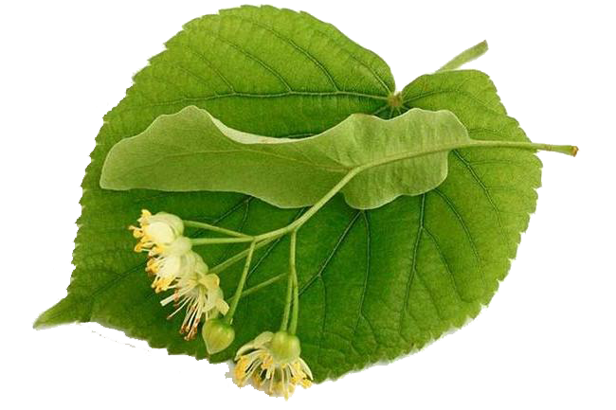

Slide 6
Чей лист?

Slide 7
Стихи
об
осени.

Slide 8
Осенний клад Падают с ветки желтые монетки.. Под ногами целый клад! Это осень золотая Дарит листья, не считая. Золотые дарит листья Вам, и нам, И всем подряд. И. Пивоварова | Осень Падают, падают листья - В нашем саду листопад... Желтые, красные листья По ветру вьются, летят. Птицы на юг улетают - Гуси, грачи, журавли. Вот уж последняя стая Крыльями машет вдали. В руки возьмем по корзинке, В лес за грибами пойдем, Пахнут пеньки и тропинки Вкусным осенним грибом. М. Ивенсен
"Дождь по улице идет..." Дождь по улице идет, Мокрая дорога, Много капель на стекле, А тепла немного. Как осенние грибы, Зонтики мы носим, Потому что на дворе Наступила осень. В. Семернин | Осень Солнышко усталое, Скупо греешь ты! Желтые да алые Кружатся листы. В шелесте да в шорохе Наш осенний сад. На дорожках ворохи Пестрые лежат. М. Пожарова
Осень. Если на деревьях листья пожелтели, Если в край далекий птицы улетели, Если небо хмурое, если дождик льется, Это время года осенью зовется. (М. Ходякова) | Поздняя осень У берега несмело Ложится хрупкий лед. Печально туча серая По дну пруда плывет. Суровой дышит осенью Прозрачная вода. Деревья листья сбросили, Встречая холода. (Г. Ладонщиков)

Slide 9
Осенний лист. Только ветер ветку тронет – Жёлтый лист она уронит. С ветки, как парашютист, Полетит на землю лист. Если в лужу упадёт, Как кораблик, поплывёт. | Листопад. Облетели листья с клёна, Клён от холода дрожит. На дорожке у балкона Золотой ковёр лежит. Е. Авдиенко
Лес осенью. Птиц не слышно. Треснет мелкий обломившийся сучок, И, хвостом мелькая, белка лёгкий делает прыжок. Стала ель в лесу заметней, бережёт густую тень. Подосиновик последний Сдвинул шапку набекрень. А. Твардовский | Листопад Листопад, листопад, Листья жёлтые летят. Жёлтый клён.жёлтый бук, Жёлтый в небе солнца круг. Жёлтый двор, жёлтый дом. Вся земля желта кругом. Желтизна, желтизна, Значит осень – не весна. В.Вирович
Как обидно. Осень длинной тонкой кистью Перекрашивает листья. Красный, жёлтый, золотой, Как хорош ты, лист цветной! А ветер щёки толстые Надул, надул, надул И на деревья мокрые Подул, подул, подул. Красный, жёлтый, золотой, Облетел весь лист цветной. Как обидно, как обидно: Листьев нет – лишь ветки видно. И Михайлова. | Осень. Осень. Осыпается весь наш бедный сад. Листья пожелтелые по ветру летят. Лишь в дали красуются, там, на дне долин, Кисти ярко-красные вянущих рябин. А. Толстой

Slide 10
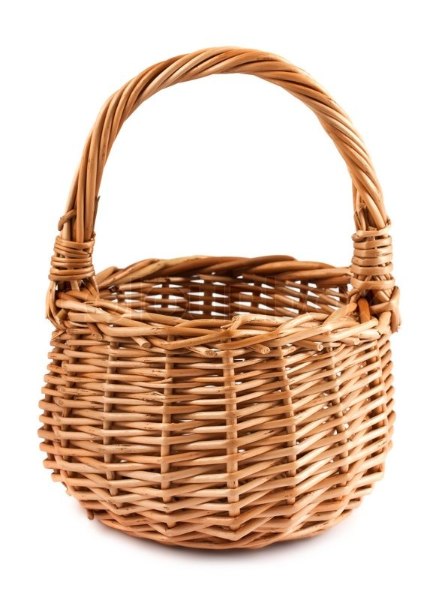
Корзина для
карточек с грибами

Slide 11
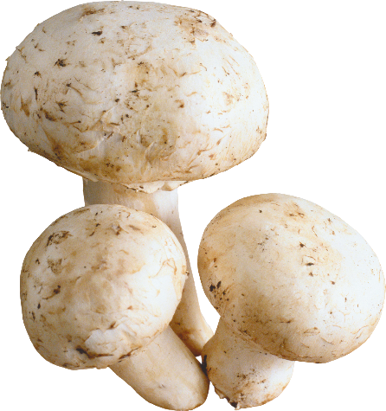
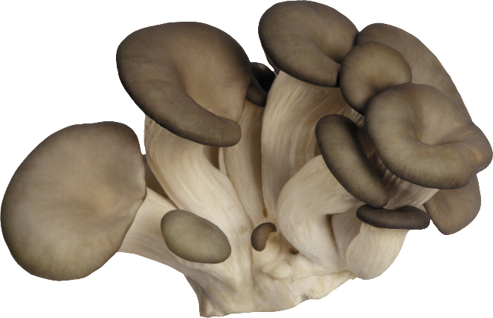
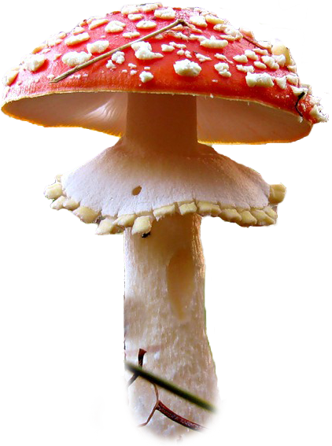
Карточки с грибами
Шампиньоны
Вёшенки
Мухомор

Slide 12
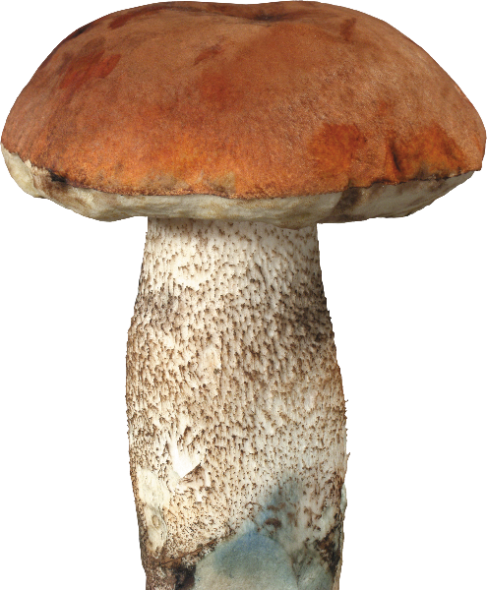
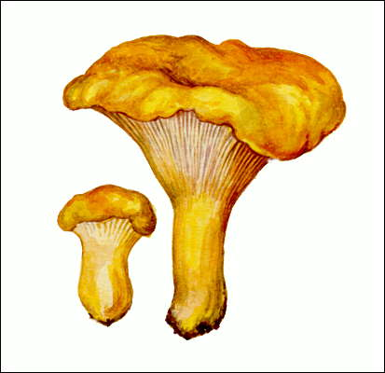
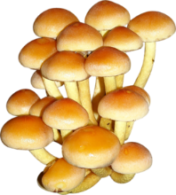
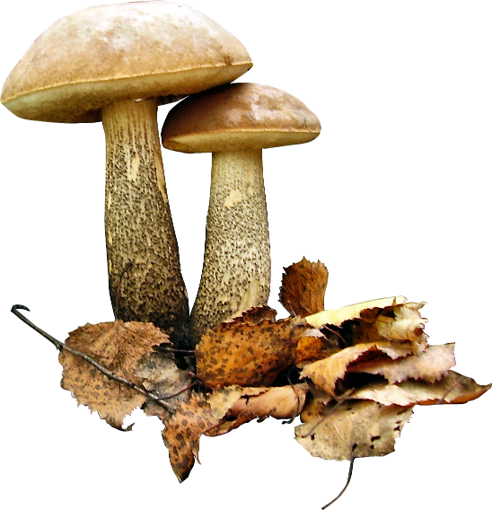
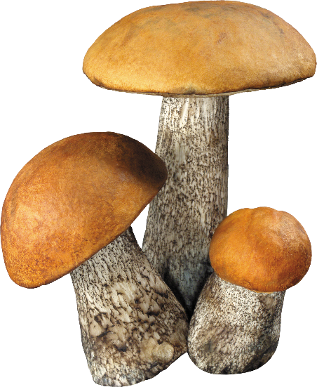
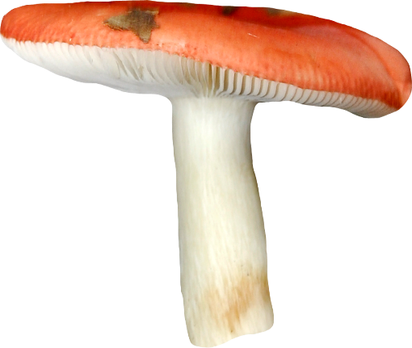
Боровик
Лисички
Опята
Подберёзовик.
Подосиновик
Сыроежки

Slide 13
Пусты поля, Мокнет земля, Дождь поливает. Когда это бывает? (Осенью) | Утром мы во двор идём - Листья сыплются дождём, Под ногами шелестят И летят, летят, летят... (Осень)
Рыжий Егорка Упал на озерко, Сам не утонул И воды не всколыхнул. (Осенний лист) | Несу я урожаи, Поля вновь засеваю, Птиц к югу отправляю, Деревья раздеваю, Но не касаюсь сосен и елочек. Я - ... (Осень)
Солнца нет, на небе тучи, Ветер вредный и колючий, Дует так, спасенья нет! Что такое? Дай ответ! (Поздняя осень) | Гнезда черные пусты, Меньше сделались кусты. Ветер листья носит, Наступила... (Осень).
Льдинка хрустнет тонко, Крикнет птица звонко, Будто есть попросит, Наступила... (Осень). | Ветки голые стучат, Галки черные кричат, В тучах редкая просинь, Наступила... (Осень).

Slide 14
Листья желтые летят, Падают, кружатся, И под ноги просто так Как ковер ложатся! Что за желтый снегопад? Это просто ... (Листопад ) | Не колючий, светло-синий По кустам развешан ... (Иней)
Пришла без красок B без кисти И перекрасила все листья. (Осень) | Желтой краской крашу я Поле, лес, долины. И люблю я шум дождя, Назови-ка ты меня! (Осень )
Уж пахнет в воздухе дождем, Все холоднее с каждым днем. Деревья свой наряд меняют, Листочки потихонечку теряют. Понятно всем, как дважды два - Пришла … (Осенняя пора) | Я – в царстве луж, в краю огней и вод. Я – в княжестве крылатого народа, Чудесных яблок, ароматных груш. Скажи, какое это время года? (Осень)
Оранжевые, красные на солнышке блестят. Их листья, словно бабочки кружатся и парят. (Деревья осенью) | Осень в гости к нам пришла И с собою принесла… Что? Скажите наугад! Ну, конечно … (Листопад)

Slide 15
Отгадай
загадку!
Доскажи
словечко!

Slide 16
"Осень". Ветер северный подул: "С-с-с-с", (дуем) Все листочки с веток сдул...(пошевелить пальчиками и подуть на них) Полетели, закружились и на землю опустились (помахать ручками в воздухе) Дождик стал по ним стучать Кап-кап-кап, кап-кап-кап!" (постучать пальцами правой руки по ладошке левой руки) Град по ним заколотил, (щепотью правой руки постучать по левой ладошке) Листья все насквозь пробил. (постучать кулачком правой руки по левой ладошке) Снег потом припорошил, (плавные движения кистями рук вперёд- назад) Одеялом их накрыл. (положить правую ладонь на левую)
"Собираем листочки" Раз, два, три, четыре, пять, (загибаем пальчики, начиная с большого) Будем листья собирать.(сжимаем и разжимаем кулачки) Листья березы,(загибаем пальчики, начиная с большого) Листья рябины Листики тополя, Листья осины, Листики дуба мы соберём, Маме осенний букет отнесём. («шагаем» по столу средним и указательным пальцем)
"Осень" Ветер по лесу летал, (делаем плавные, волнообразные движения кистями рук) Ветер листики считал: Вот дубовый, (загибаем по одному пальчику на обеих руках) Вот кленовый, Вот рябиновый резной, Вот с березки — золотой, Вот последний лист с осинки (спокойно укладываем ладони на коленочки) Ветер бросил на тропинку.

Slide 17
"Вышли пальчики гулять" Вышли пальчики гулять, (шагаем пальчиками по столу) Стали листья собирать, (собираем листики в ручку) Красный листик, Жёлтый листик, Будем их сейчас считать (хлопаем в ладоши) Сколько листиков собрали Раз, два, три, четыре, пять! (загибаем пальчики) Можно с ними поиграть (поднимаем руки вверх , делаем "фонарики")
«Осень» Солнышко греет уже еле-еле; (растопыриваем пальцы на обеих руках и соединяем ладошки вместе, затем соединяем пальчики) Перелётные птицы на юг улетели; (машем ручками. как крылышками) Голы деревья, пустынны поля, (разводим ручками) Первым снежком принакрылась земля. (плавно опускаем ручки вниз) Река покрывается льдом в ноябре – ( сжимаем ручки в замок) Поздняя осень стоит на дворе. (разводим руками перед собой)
"Ходит осень в нашем парке" Ходит осень в нашем парке, (пальчиками шагаем по столу) Дарит осень всем подарки: (показываем две ладошки сложенные вместе) Бусы красные – рябине, (загибаем поочередно пальчики) Фартук розовый – осине, Зонтик желтый – тополям, Фрукты осень дарит нам. (прикладываем обе ладошки к груди)

Slide 18
Листья осенние тихо кружатся Листья осенние тихо кружатся, ( плавные движения кистями рук слева направо) Листья нам под ноги плавно ложатся ( плавно опускаем ручки вниз) И под ногами шуршат, шелестят, ( трем ладошки друг о друга) Будто опять закружиться хотят. (поднимаем ручки вверх и плавно ими машем)
"Грибы" (ладонь сжата в кулак и по-очереди отгибаем пальцы) Раз, два, три, четыре, пять! Мы идём грибы искать. (хлопаем в ладоши) Этот пальчик в лес пошёл, (поочередно загибаем пальчики) Этот пальчик гриб нашёл, Этот пальчик чистить стал, Этот пальчик жарить стал, Этот пальчик всё съел, Оттого и растолстел.

Slide 19
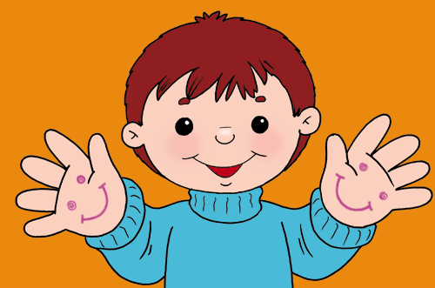
Пальчиковые игры
по теме «Осень»

